Slide 1

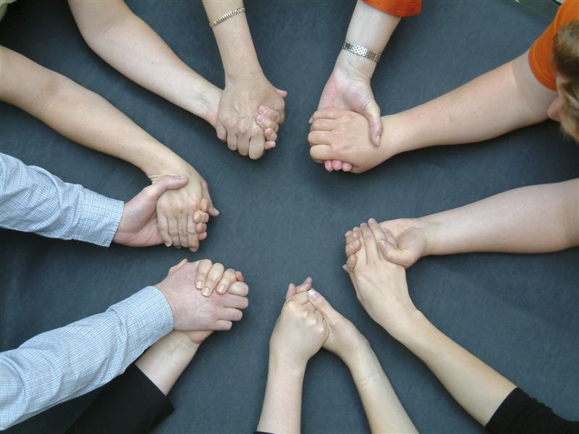
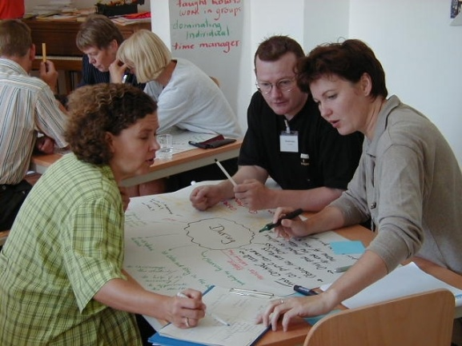
Identifizierung von Potenzialen und Interessen/Evaluation
– Diagnostik im individualisierenden Unterricht
Modul 2 – Diagnostik
Baustein 1: Ein Verständnis von schulischer Diagnostik entwickeln

Slide 2

Blick voraus zurück
Im Prozess meiner,
unserer Entwicklung:
(www.everystockphoto.com/photo.php?imageId=5951847&searchId=6d457f2e38478864b023b948af41c236&npos=40)
Notes:
Sind wir auf dem Weg zur „besten Schule“ ein Stück vorangekommen?
Werfen Sie einen Blick auf Ihre eigenen und Ihre gemeinsamen Visionen, die Sie am pädagogischen Tag entwickelt haben.

Slide 3
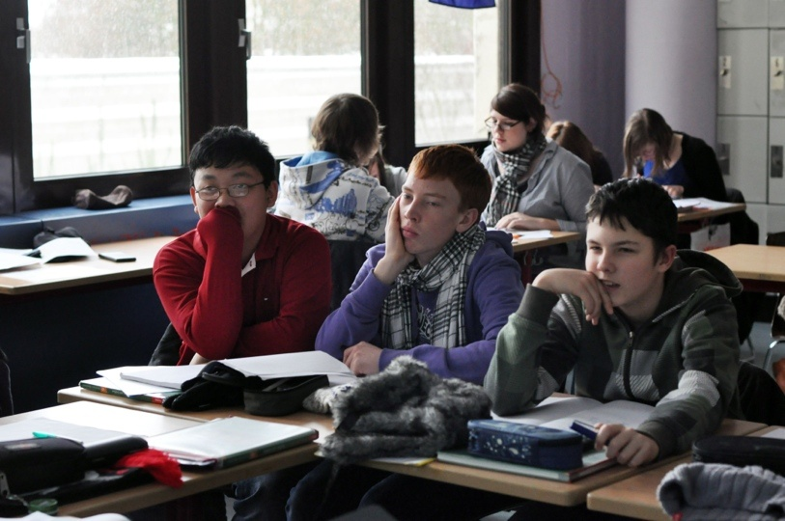
Mein Ziel ist …
© Patrizia Oyniec (2010)
Notes:
Sammelphase
Wessen/Welche Ziele können hier gemeint sein?
Ziele der Lehrperson
(„Ich will, dass die drei endlich verstehen, was der Satz des Pythagoras bedeutet.“)
Ziele der einzelnen SUS
(„Ich will die nächste Mathearbeit nicht verhauen.“ / „Ich will nach Hause.“ / „Ich will, dass Herr Müller aufhört zu nerven.“)
Ziele, die nur die abgebildete Situation betreffen
Ziele, die darüber hinausgehen
Lernziele
Lehrziele
Überleitung: Jede U-Situation erfordert Entscheidungen,
-die idR schnell getroffen werden
-auf der Basis von ungeprüften Daten (Wahrnehmungen, Interpretationen)
3
Sammelphase
Wessen/Welche Ziele können hier gemeint sein?
Ziele der Lehrperson
(„Ich will, dass die drei endlich verstehen, was der Satz des Pythagoras bedeutet.“)
Ziele der einzelnen Schülerinnen und Schüler
(„Ich will die nächste Mathearbeit nicht verhauen.“ / „Ich will nach Hause.“ / „Ich will, dass Herr Müller aufhört zu nerven.“)
Ziele, die nur die abgebildete Situation betreffen
Ziele, die darüber hinausgehen
Lernziele
Lehrziele
Ggf. auch Bezug zu den Zielen des pädagogischen Tages herstellen!
Überleitung: Jede U-Situation erfordert Entscheidungen, die i. d. R. schnell getroffen werden auf der Basis von ungeprüften Daten (Wahrnehmungen, Interpretationen) als Ad-hoc-Interpretationen von mutmaßlichen Zielen.

Slide 4
Könnte mich etwas
daran hindern?
© Patrizia Oyniec (2010)
Notes:
Um Ziele zu erreichen, muss ich Hindernisse auf dem Weg dorthin im Blick haben:
Was hat mich bisher davon abgehalten (bzw. mir genützt), mein Ziel zu erreichen?
Aus Lehrerperspektive:
„Ich glaube, die drei haben das jetzt verstanden – jedenfalls stellt niemand mehr eine Frage.“
„Ich bin mir nicht sicher, ob P. das interessiert – so wie der aus der Wäsche guckt.“
„Warum hat L. die Mathearbeit schon wieder versiebt, obwohl ich einen ganz anderen Eindruck hatte?“
Aus Schülerperspektive:
„Wenn ich jetzt nachfrage, zieht M. in der Pause wieder über mich her. Vielleicht schau ich heute nachmittag nochmal ins Buch…“
„Eigentlich finde ich das Thema ja interessant – aber warum erklärt Herr Müller das immer so komisch?“
4
Um Ziele zu erreichen, muss ich Hindernisse auf dem Weg dorthin im Blick haben:
Was hat mich bisher davon abgehalten (bzw. mir genützt), mein Ziel zu erreichen?
Aus Lehrer/innen-Perspektive:
„Ich glaube, die drei haben das jetzt verstanden – jedenfalls stellt niemand mehr eine Frage.“
„Ich bin mir nicht sicher, ob P. das interessiert – so wie der aus der Wäsche guckt.“
„Warum hat L. die Mathearbeit schon wieder versiebt, obwohl ich einen ganz anderen Eindruck hatte?“
Aus Schüler/innen-Perspektive:
„Wenn ich jetzt nachfrage, zieht M. in der Pause wieder über mich her. Vielleicht schau ich heute Nachmittag noch mal ins Buch …“
„Eigentlich finde ich das Thema ja interessant – aber warum erklärt Herr Müller das immer so komisch?“

Slide 5
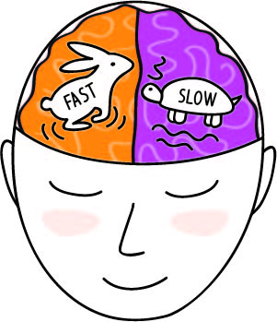
Lehrerinnen und Lehrer können nicht alle Hindernisse kennen.
Notes:
Modell des geteilten Denkens nach Daniel Kahnemann (Thinking Fast and Slow)
5
Daniel Kahneman unternimmt in seinem lesenswerten Buch „Thinking, fast and slow“ eine grundsätzliche Teilung des Denkens in zwei „Systeme“: „System 1“ arbeitet im Hintergrund und liefert nahezu ohne Zeitverlust Lösungen für Routineaufgaben (2 + 2), damit wir schnelle Entscheidungen fällen können. „System 2“ arbeitet langsam, bewusst und aufwendig, kann aber dafür knifflige Probleme (14 x 17) lösen. Zwischen den Systemen herrscht optimale Arbeitsteilung, allerdings ist der Preis dafür eine Anfälligkeit für Fehler (z. B. Kaufentscheidung für ein Produkt, das zu 90 % fett f r e i ist).
Mit einer komplexen (nicht vorausberechenbaren) Situation wie Unterricht ist System 2 in der Regel überfordert – es ist u n m ö g l i c h, alle Lernhindernisse zu kennen!
System 1 arbeitet aber gerade deswegen so schnell, weil nur eine sehr begrenzte Anzahl von Daten zur Entscheidungsfindung herangezogen wird. Die Kenntnis ALLER Hindernisse wäre hier nur störend. Routinen sind quasi S1-Handlungsmuster, die nur auf wenige Daten angewiesen sind.

Slide 6
„Wir können bestenfalls einen Kompromiss erreichen: lernen, Situationen zu erkennen, in denen Fehler wahrscheinlich sind, und uns stärker bemühen, weitreichende Fehler zu vermeiden, wenn viel auf dem Spiel steht.“
Daniel Kahneman (2011, S. 42)
Notes:
Sinnbild für den Wechsel von impliziter zu expliziter Diagnostik
Damit ist nicht nur der Perspektivwechsel im Hinblick auf diagnostische Denkprozesse gemeint, sondern auch im Hinblick auf die Erwartungen der Tn an die Qualifizierung!!
„Da S 1 automatisch operiert und nicht abgeschaltet werden kann, lassen sich intuitive Fehler oftmals nur schwer verhindern. Kognitive Täuschungen lassen sich nicht immer vermeiden, weil S 2 vielleicht nichts von dem Fehler ahnt […] Es wäre unerträglich mühsam, sein eigenes Denken ständig zu hinterfragen, und S 2 ist viel zu langsam und ineffizient, um bei Routine-Entscheidungen als Ersatz für S 1 zu fungieren. Wir können bestenfalls einen Kompromiss erreichen: lernen, Situationen zu erkennen, in denen Fehler wahrscheinlich sind, und uns stärker bemühen, weitreichende Fehler zu vermeiden, wenn viel auf dem Spiel steht.“ (D. Kahnemann)
6
Sinnbild für den Wechsel von impliziter zu expliziter Diagnostik
Damit ist nicht nur der Perspektivwechsel im Hinblick auf diagnostische Denkprozesse gemeint, sondern auch im Hinblick auf die Erwartungen der TN an die Qualifizierung!!
„Da S 1 automatisch operiert und nicht abgeschaltet werden kann, lassen sich intuitive Fehler oftmals nur schwer verhindern. Kognitive Täuschungen lassen sich nicht immer vermeiden, weil S 2 vielleicht nichts von dem Fehler ahnt […] Es wäre unerträglich mühsam, sein eigenes Denken ständig zu hinterfragen, und S 2 ist viel zu langsam und ineffizient, um bei Routine-Entscheidungen als Ersatz für S 1 zu fungieren. Wir können bestenfalls einen Kompromiss erreichen: lernen, Situationen zu erkennen, in denen Fehler wahrscheinlich sind, und uns stärker bemühen, weitreichende Fehler zu vermeiden, wenn viel auf dem Spiel steht.“ (D. Kahneman)
Fehlerbegriff unbedingt positiv konnotieren!! Wir machen unweigerlich Fehler, Fehler sind Begleiter auf dem Lernweg!!

Slide 7
An welche Situation erinnere ich mich, in der ich festgestellt habe, dass mein diagnostisches Urteil nicht zutreffend war?
Notes:
7

Slide 8
Implizite Diagnostik Explizite Diagnostik
Lehrende diagnostizieren immer – jedoch häufig implizit,
d. h.
unbewusst,
unreflektiert im Alleingang und
auf der Basis von subjektiven Theorien.
Lehrende diagnostizieren professionell und explizit, d. h.
bewusst,
reflektiert im Team und
ausgehend von Hypothesen und auf der Grundlage von erhobenen Daten.

Slide 9
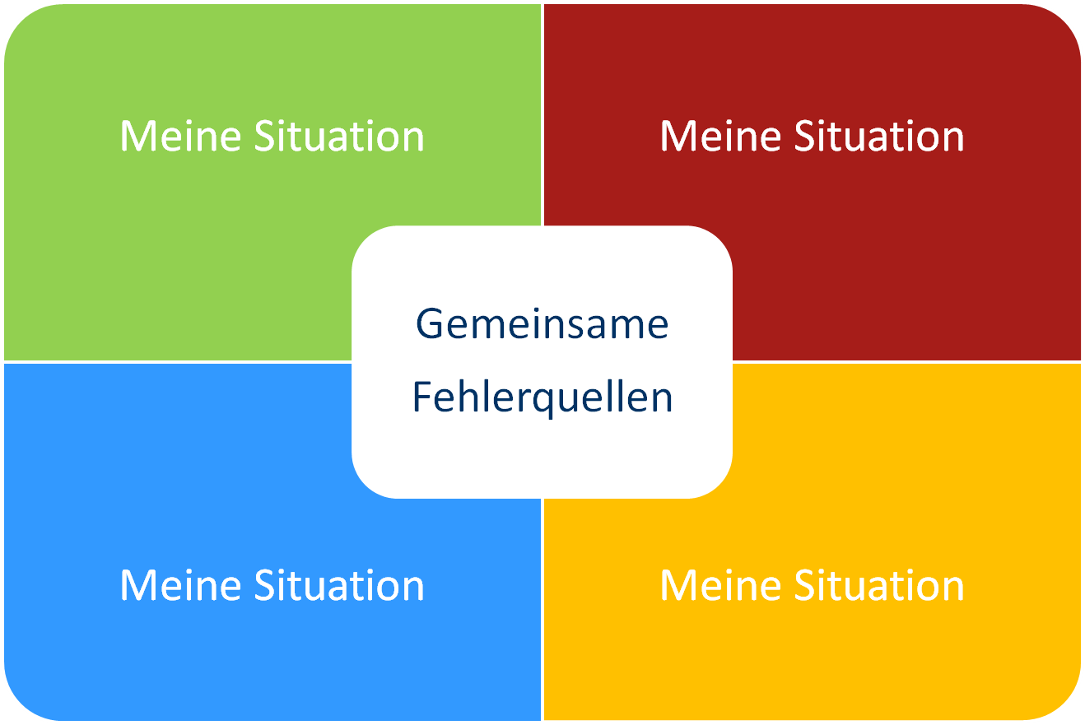
Prozessreflexion: Vorerfahrungen
Notes:
Team-Auftrag: Gestalten Sie ein Placemat
Beschreiben Sie kurz die Situation sowie das damit verbundene diagnostische Fehlurteil
9

Slide 10
Kernziele schulischer Diagnostik
Lehrerinnen und Lehrer nutzen Diagnostik, um Veränderungsbedarfe und -ziele für ihren Unterricht zu erkennen, zu überprüfen und datenbasiert umzusetzen.
Sie befähigen Schülerinnen und Schüler, sich als aktiven Teil im Diagnoseprozess einzubringen und diesen als etwas Gemeinsames zu verstehen (z. B. über Feedbacks und Lernentwicklungs-/Bilanzgespräche).
Sie vergewissern sich, dass als Teil des Diagnoseprozesses die Schülerinnen und Schüler, denen die jeweiligen (individuellen und lerngruppenbezogenen) Lernziele transparent gemacht sind, an diesen entlang ihren eigenen Lernprozess gemeinsam mit Ihnen reflektieren und organisieren.

Slide 11
Baustein 1: Ziele
Lehrerinnen und Lehrer …
… werden für subjektive Wahrnehmungs- und Urteilstendenzen sensibilisiert,
… kennen den Unterschied zwischen impliziter und expliziter Diagnostik (Merkmalslinse),
… reflektieren persönliche mentale Modelle pädagogischer Diagnostik und
… bestimmen den Iststand schulischer Diagnostik.

Slide 12
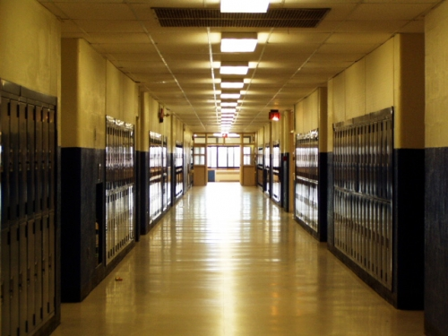
Auf
dem Weg
zum Unterricht …
(www.everystockphoto.com/photo.php?imageId=4227312&searchId=f740700740fe195098f48d9b10a84479&npos=10)
Notes:
Kurzes Meinungsbild:
Nehmen Sie nun einfach einmal an, Ihre Schulleiterin/Ihr Schulleiter setzt Sie auf dem Weg vom Lehrerzimmer darüber in Kenntnis, dass eine neue Schülerin oder ein neuer Schüler in Ihre Lerngruppe kommt. Sie haben die freie Wahl, aber Sie müssen sich entscheiden:
Bitte vorher unbedingt die Aufmerksamkeit der Tn auf die Leinwand lenken!
Vollständige Grafikadresse:
http://s3.amazonaws.com/estock/fspid9/23/94/63/0/perspective-school-highschool-2394630-l.jpg
12

Slide 13
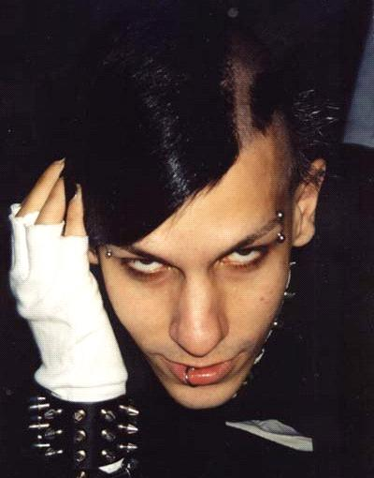

(http://commons.wikimedia.org/wiki/File:2003_Punk-goth_in_Frankfurt.jpg?uselang=de)
Copyright Bertelsmann Stiftung, Fotograf Veit Mette
Notes:
Alltagswahrnehmung in Abgrenzung zur systematischen Diagnostik in der Schule
Die folgende Sensibilisierungsübung dient nicht dazu, persönliche Urteile nach „richtig“ oder „falsch“ zu bewerten!
Bitte schätzen Sie einmal:
Wie lange brauchen Schüler/-innen, um heraus zu finden, wie gut* eine Lehrperson ist?
*hier: effektiv, lernerfolgswirksam
Etwa 2 Sekunden.
Siehe Malcolm Gladwell: Blink. The Power of Thinking Without Thinking.
S. 12ff. Penguin 2005
Quelle:
http://commons.wikimedia.org/wiki/File:2003_Punk-goth_in_Frankfurt.jpg?uselang=de
13
Quelle: http://commons.wikimedia.org/wiki/File:2003_Punk-goth_in_Frankfurt.jpg?uselang=de
Alltagswahrnehmung in Abgrenzung zur systematischen Diagnostik in der Schule
Die folgende Sensibilisierungsübung dient nicht dazu, persönliche Urteile nach „richtig“ oder „falsch“ zu bewerten!
Bitte schätzen Sie einmal:
Wie lange brauchen Schüler/innen, um herauszufinden, wie gut* eine Lehrperson ist?
*hier: effektiv, lernerfolgswirksam
Etwa zwei Sekunden.
Siehe Gladwell, Malcolm: Blink. The Power of Thinking Without Thinking.
New York 2005, S. 12 ff.
Quelle:
http://commons.wikimedia.org/wiki/File:2003_Punk-goth_in_Frankfurt.jpg?uselang=de

Slide 14
Szenario 1:
Sie entscheiden sich für den Jungen. In der ersten Woche in seiner neuen Klasse übernimmt er freiwillig ein Klassenamt und unterstützt Mitschülerinnen und Mitschüler während der Übungsphasen.
Szenario 2:
Sie entscheiden sich für das Mädchen. In der ersten Woche in seiner neuen Klasse hält es freiwillig einen hervorragenden Vortrag über sein Herkunftsland und fragt mehrfach nach zusätzlichen Lernaufgaben.
Notes:
14

Slide 15

Was war Ihre spontane Reaktion bei Szenario 1 bzw. 2?
Worin liegen diese Empfindungen Ihrer Ansicht nach begründet?
Notes:
Tauschen Sie sich kurz mit dem Nachbarn aus
15

Slide 16
(unbewusste) Wahrnehmungs-prozesse
subjektive
Beurteilungs-
tendenzen,
mentale Konstrukte
Urteile
Notes:
16
16
INPUT MERKMALSLINSEN
Ein Schaubild zur vereinfachten Darstellung alltäglicher Wahrnehmungsprozesse im Kontext Schule. Eine Art ‚Vulgär-Prozessmodell‘ der Diagnostik…
16

Slide 17
Häufige Urteilstendenzen
„Ein Merkmal genügt.“
Halo-Effekt
„Alle in einen Sack stecken und dann draufhauen/streicheln.“
Milde-Härte-Effekt
„Wenn möglich, vermeide Extreme!“
Zentrale Tendenz
„Der erste Eindruck bleibt, der letzte Eindruck zählt.“
Primacy-Recency-Effekt
(nach: Bortz/Döring 2016, S. 252 ff.)
Notes:
Halo-Effekt
→ Beurteilung mehrerer Merkmale in Abhängigkeit von einem Pauschalurteil: Äußeres Erscheinungsbild eines Schülers, seine Vorgeschichte, sein Verhalten ‚überstrahlt‘ alle weiteren Wahrnehmungen
Milde-Härte-Effekt
→ Zu positives bzw. zu negatives Urteilen: Pauschalisierendes, mentales Konstrukt über ‚den‘ Schüler in Klasse 5 oder 8 etc. führt zu besonders milden bzw. strengen Bewertungen.
Zentrale Tendenz
→ Bevorzugung von Bewertungen im mittleren Skalenbereich: Bei der Arbeit mit Fragebögen werden Mittelwerte (Skala 1-5 bzw. 1-10) überdurchschnittlich bevorzugt.
Primacy-Recency-Effekt
→ Abhängigkeit der folgenden Bewertung von anfänglichen (Extrem-)Werten: Anfängliche Korrektur der Klassenarbeiten der erfahrungsgemäß Leistungsschwächsten oder –stärksten wirkt sich auf die Beurteilung der folgenden Arbeiten
17
Wenn S1 Regeln hätte, dann würden sie vielleicht so lauten:
Halo-Effekt
Beurteilung mehrerer Merkmale in Abhängigkeit von einem Pauschalurteil: Äußeres Erscheinungsbild einer Schülerin / eines Schülers, ihre/seine Vorgeschichte, ihr/sein Verhalten „überstrahlen“ alle weiteren Wahrnehmungen
Nehmen wir an, Sie haben sich für den Jungen entschieden, da Sie in ihm einen kritischen und kreativen Kopf und somit eine Bereicherung für Ihre Lerngruppe sehen. Woher Sie das wissen? Nun, das in Ihren Augen erfrischend provokante und rebellische Äußere überstrahlt alles andere, Ihr Urteil folgt der impliziten Hypothese: „Wenn ein Schüler so aussieht, dann steckt dahinter ein kritischer und kreativer Kopf.“
Nehmen wir weiterhin an, Ihr neuer Schüler unternimmt in den nächsten Wochen und Monaten nichts, um Ihr Urteil als krasses Fehlurteil zu offenbaren. Sie werden ihn weiterhin als besonders kreativ und kritisch wahrnehmen, was sich natürlich auch positiv auf seine Leistungen und sein Selbstbild auswirkt. Solange der rebellische „Heiligenschein“ (engl.: halo) bestehen bleibt, wird auch Ihre Wahrnehmung entsprechend gefiltert.
Milde-Härte-Effekt
Zu positives bzw. zu negatives Urteilen: Pauschalisierendes, mentales Konstrukt über „den“ Schüler in Klasse 5 oder 8 etc. führt zu besonders milden bzw. strengen Bewertungen.
Zentrale Tendenz
→ Bevorzugung von Bewertungen im mittleren Skalenbereich: Bei der Arbeit mit Fragebögen werden Mittelwerte (Skala 1–5 bzw. 1–10) überdurchschnittlich bevorzugt.
Primacy-Recency-Effekt
→ Abhängigkeit der folgenden Bewertung von anfänglichen (Extrem-)Werten: Anfängliche Korrektur der Klassenarbeiten der erfahrungsgemäß Leistungsschwächsten oder -stärksten wirkt sich auf die Beurteilung der folgenden Arbeiten aus.

Slide 18
Linsenmodell nach Brunswick
distales Merkmal:
mentales
Konstrukt
eines/einer
„guten“
bzw. „klugen“
oder „schwierigen“
bzw. „schwachen“ Schülers/Schülerin
„Brechung“
über
proximale (sichtbare) Merkmale
Urteil
(nach: Hesse/Latzko, S. 44 f.)
Notes:
18
Ausschlaggebend sind eigentlich nicht die Wahrnehmungen, sondern unsere Erwartungen und bestehenden Urteile, die über die Brechung bestimmter Wahrnehmungen durch mentale Konstrukte, „Ideen“, geprägt werden. Man sieht, was man sehen will.
18

Slide 19
Linse für die Wahrnehmungsübung (vgl. Folie 14)
Wieso halten wir das Mädchen oder den Jungen für eher geeignet?
mentale
Konstrukte
Urteil
(nach: Kleber 1992, S. 132)
Notes:
19
19

Slide 20
Merkmalslinse (auf einer „impliziten Theorie“ beruhend)
wacher Gesichtsaus-druck
ordentliche Arbeitsweise
geordnetes Elternhaus
Durch-setzungs-vermögen
hohe Stirn
Intel-
ligenz
Urteil der Lehrperson
(nach: Kleber 1992, S. 132)
Notes:
Merkmalslinse, auf einer „impliziten Theorie“ beruhend
Hier Bezug nehmen auf die beiden Bilder der Sensibilisierungsübung, z. B. „Wieso halten wir das Mädchen bzw. den Jungen für intelligent(er)?“.

Slide 21
Merkmalslinse (auf psychologisch fundierten
Merkmalen von Intelligenz [hier Hochbegabung] beruhend)
Informationen schnell verar-beiten können neue, unbe-kannte Aufgaben lösen können, abstrahieren können, genau beob-achten können, kritisch und unabhängig denken können
Intel-
ligenz
Urteil der Lehrperson
(nach: Kleber 1992, S. 131)

Slide 22
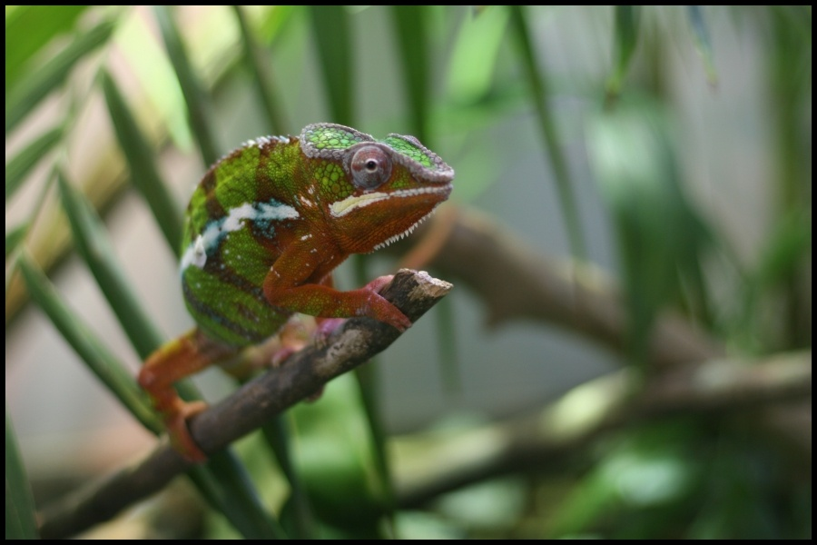
Schulische
Diagnostik
braucht
Achtsamkeit.
(www.everystockphoto.com/photo.php?imageId=3882731&searchId=c9876fcff85166cc5481b6d3414fbc42&npos=68)
Notes:
Überprüfung persönlicher Haltungen:
Sensibilisierung für die eigenen „Merkmals-Linsen“ bzw. impliziten Theorien
Sensibilisierung für eigene Urteilstendenzen im unterrichtlichen Handeln
Erweiterung des Wissens:
Kenntnis typischer Beurteilungstendenzen
Kenntnis der wichtigsten aktuellen Forschungsergebnisse zu pädagogischen und didaktischen Handlungsfeldern (Lernbiologie, Begabtenförderung, Diagnostik etc.)
‚Linseneffekten‘ begegnen:
bewusst (Vor-)Verurteilungen vermeiden
andere Meinungen (KollegInnen, Eltern, etc. ) einholen, das Bild möglichst vollständig machen: Entscheidend ist, „dass Lehrpersonen einander kritisieren, zusammen planen, gemeinsam evaluieren…“ (John Hattie (2014). Lernen sichtbar machen für Lehrpersonen. Hohengehren: Schneider. S. 38)
den Fokus öffnen für eine ausreichende Anzahl an diagnostischen Fragestellungen, die im Klassenteam entwickelt und diskutiert werden können
Grafikadresse:
http://s3.amazonaws.com/estock/fspid9/20/22/27/9/chameleon-lizard-chicago-2022279-h.jpg
22
Ggf. auf das abgebildete Tier und seine Eigenschaften (Chamäleon als Tier, das seine Umgebung sehr genau in alle Richtungen beobachtet) eingehen.
Überprüfung persönlicher Haltungen:
Sensibilisierung für die eigenen „Merkmalslinsen“ bzw. impliziten Theorien
Sensibilisierung für eigene Urteilstendenzen im unterrichtlichen Handeln
Erweiterung des Wissens:
Kenntnis typischer Beurteilungstendenzen
Kenntnis der wichtigsten aktuellen Forschungsergebnisse zu pädagogischen und didaktischen Handlungsfeldern (Lernbiologie, Begabtenförderung, Diagnostik etc.)
„Linseneffekten“ begegnen:
bewusst (Vor-)Verurteilungen vermeiden
andere Meinungen (Kolleg/inn/en, Eltern etc.) einholen, das Bild möglichst vollständig machen: Entscheidend ist, „dass Lehrpersonen einander kritisieren, zusammen planen, gemeinsam evaluieren …“ (John Hattie: Lernen sichtbar machen für Lehrpersonen. Hohengehren 2014, S. 38)
den Fokus öffnen für eine ausreichende Anzahl an diagnostischen Fragestellungen, die im Klassenteam entwickelt und diskutiert werden können

Slide 23
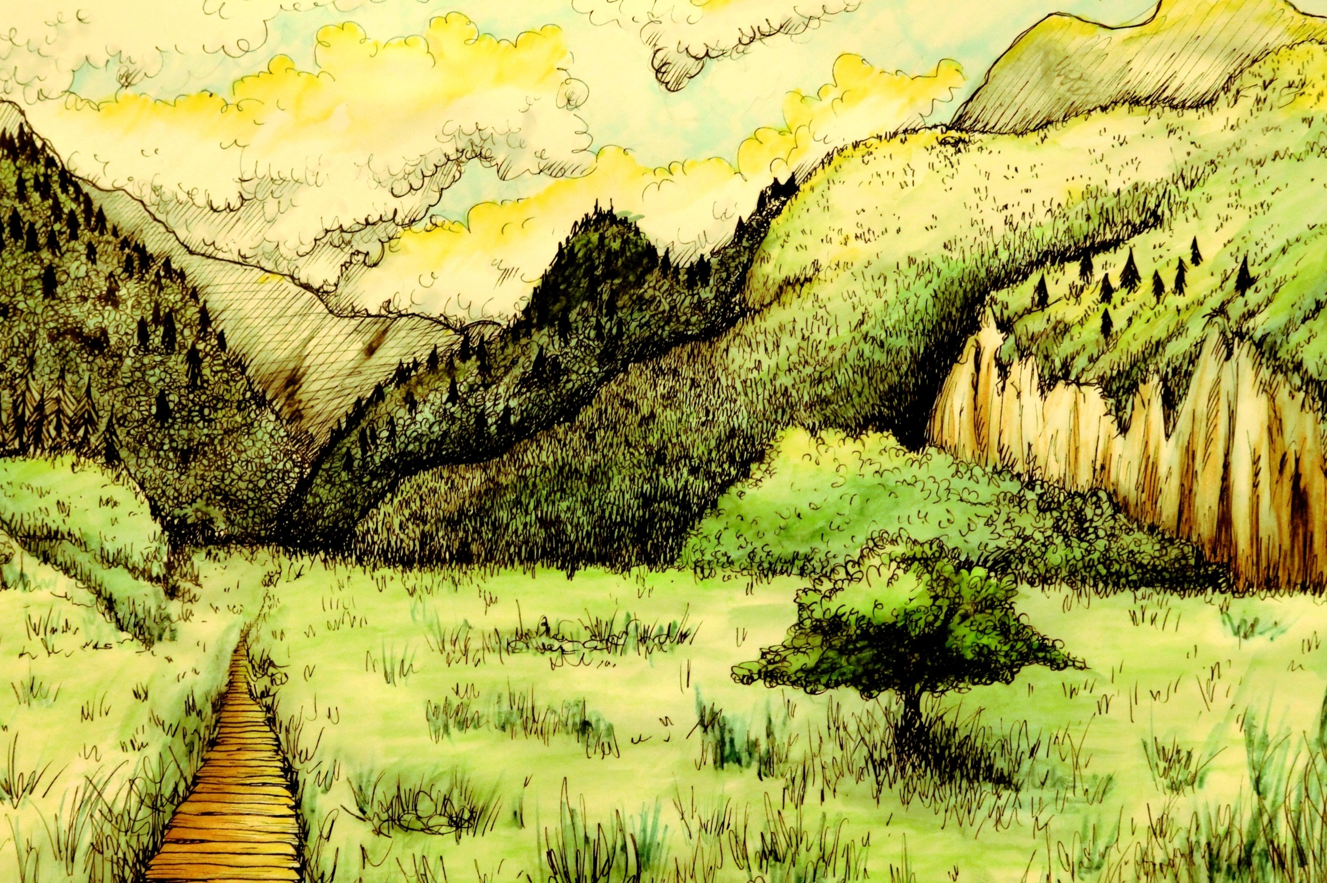
Auf dem Weg …
So geht es nicht weiter!
Warum nicht?
Auf welche Ursachen stoßen wir?
Wie können wir das herausfinden?
Illustration: Caroline Jansen
Notes:
I.
Unser Team brach im Morgengrauen auf. Endlich war es soweit! Schon so viele Entdecker
hatten sich vor uns auf die Suche nach den legendären Mondbergen gemacht. Gab es sie
wirklich? Schon viele Reisen hatten wir unternommen, doch im Osten Afrikas erwarteten uns
Dinge, denen wir bisher noch nicht begegnet waren: das schwüle, heiße Klima in den Tälern
in dem Wissen, dort oben auf Gletscher zu treffen, Pflanzen und Tiere, von denen wir nicht
wussten, ob sie auch Gefahren für uns darstellten. Waren wir richtig ausgerüstet für die
Entdeckungsreise? Würde unser Proviant reichen? Kannten sich unsere Begleiter aus Fort
Portal wirklich so gut aus, wie sie sagten? Ob unsere Karten genau genug waren, zu den
Gipfeln zu gelangen?
Tagelang wanderten wir durch das Grasland, in dem wir viele Umwege gehen mussten, weil
Brände uns immer wieder den Weg versperrten. Unruhig war ich, als wir endlich durch die
Bergwälder uns immer näher auf die Gletscher zubewegten. Es wurde immer kühler und die
schwere Ausrüstung, die wir tragen mussten, wurde nun leichter, weil wir Schuhwerk, Hosen
und Jacken herausholen mussten. Zwei meiner Kollegen erkrankten plötzlich schwer, wir
mussten in 2800 m Höhe eine längere Pause einrichten. Ob ich nicht mit dem ganzen Team
weitergehen sollte? Würde unser Proviant reichen, wenn wir noch länger warteten? Wir
hatten noch nicht einmal die Baumgrenze erreicht – Die Karten halfen uns nun gar nicht mehr,
und die zwei Begleiter aus Fort Portal drängten darauf, die Route zu wechseln, um sicherer
zum Gipfel zu kommen. Kannten Sie den Weg wirklich? Ich verlor das Gespür für meine
Kräfte und hatte nur noch ein Ziel: möglichst schnell zum Gipfel zu kommen! Ich drang alle
dazu, weiterzumarschieren – trotz Krankheiten, die immer noch nicht überstanden waren und
alternativen Wegrouten. Wir erreichten nach mehreren Tagen endlich die Baumgrenze.
II.
Wir konnten nun zurückschauen in das Tal, durch das wir gewandert waren – und sahen vor
uns die mächtigen Gipfel in Nebel und Wolken liegen. Doch plötzlich weigerten sich meine
beiden örtlichen Begleiter, diese Route weiterzuverfolgen. Wir würden die Gipfel nicht lebend
erreichen, sagten sie. Einer meiner beiden Kollegen war inzwischen zu schwach, um laufen
zu können. Er musste getragen werden. Wir campierten an einem kleinen Flusslauf. Erschöpft
betrachtete ich ein Chamäleon, das geschickt – genau auf die Umgebung achtend, auf einem
Astende verharrte. So geht es nicht weiter, dachte ich. Nur schneller müssen wir sein, noch
schneller, dann werden wir es schaffen. Eine andere Stimme in mir sagte: Wir werden es nie
schaffen – nie! Ich schauet um mich: Wieso kommen wir bloß nicht weiter? Um das Feuer
herum sitzend überlegten wir, wie wir unser Ziel noch erreichten konnten – oder mussten wir
von unserem Traum Abschied nehmen, die Mondberge wirklich zu erreichen? Was brauchten
wir dafür? Lange sprachen wir und kamen gemeinsam zu dem Schluss: Wir hatten das Klima
unterschätzt und die Gefahren und Hindernisse auf dem Weg bis zur Baumgrenze; wir hatten
nicht damit gerechnet, die Route permanent ändern zu müssen. Ich hatte alles vom Ziel her
geplant: aber nicht bedacht, dass der Weg dorthin unbekannte Hindernisse enthalten könnte.
III.
Wir entschieden uns nun, einen Großteil der Ausrüstung, die wir auf dem weiteren Weg nicht
mehr benötigten, zurückzulassen für den Rückweg. Wir teilten uns auf und wollten nur noch
in einer kleinen Gruppe weiterwandern. Ich verließ mich auf die Intuition des Begleiters, der
mit weiterwanderte. Wandernd hatte ich nun plötzlich ein genaues Gespür für alles, was
passierte und vertraute unserem Können und Geschick. Wir würden sehen, wie weit wir
kommen.
Und so geschah etwas ganz Überraschendes: unter klarem Himmel wanderten wir über die
baumlosen Flächen und erreichten nach kurzer Zeit den Fuß des höchsten Gipfels. Keiner
von uns hatte damit gerechnet und wir vielen und vor Freude in die Arme. „Du musst deine
Stärken kennen, um ihnen vertrauen zu können. Daraus erwachsen deine Ziele und deine
Stärken sind der Weg zu ihnen.“, sagte mein Begleiter. „Die Strömung des Wassers achtend“,
ergänzte ich. „Meine Stärken erkenne ich nur im Geschick meines Tuns.“
23
Die folgende Geschichte kann gekürzt und modifiziert werden. Wichtig ist, dass der Mittelteil (II.), passend zum Bild erzählt wird.
I.
Unser Team brach im Morgengrauen auf. Endlich war es so weit! Schon so viele Entdecker
hatten sich vor uns auf die Suche nach den legendären Mondbergen gemacht. Gab es sie
wirklich? Schon viele Reisen hatten wir unternommen, doch im Osten Afrikas erwarteten uns
Dinge, denen wir bisher noch nicht begegnet waren: das schwüle, heiße Klima in den Tälern
in dem Wissen, dort oben auf Gletscher zu treffen, Pflanzen und Tiere, von denen wir nicht
wussten, ob sie auch Gefahren für uns darstellten. Waren wir richtig ausgerüstet für die
Entdeckungsreise? Würde unser Proviant reichen? Kannten sich unsere Begleiter aus Fort
Portal wirklich so gut aus, wie sie sagten? Ob unsere Karten genau genug waren, zu den
Gipfeln zu gelangen?
Tagelang wanderten wir durch das Grasland, in dem wir viele Umwege gehen mussten, weil
Brände uns immer wieder den Weg versperrten. Unruhig war ich, als wir endlich durch die
Bergwälder uns immer näher auf die Gletscher zubewegten. Es wurde immer kühler und die
schwere Ausrüstung, die wir tragen mussten, wurde nun leichter, weil wir Schuhwerk, Hosen
und Jacken herausholen mussten. Zwei meiner Kollegen erkrankten plötzlich schwer, wir
mussten in 2.800 m Höhe eine längere Pause einrichten. Ob ich nicht mit dem ganzen Team
weitergehen sollte? Würde unser Proviant reichen, wenn wir noch länger warteten? Wir
hatten noch nicht einmal die Baumgrenze erreicht – die Karten halfen uns nun gar nicht mehr,
und die zwei Begleiter aus Fort Portal drängten darauf, die Route zu wechseln, um sicherer
zum Gipfel zu kommen. Kannten Sie den Weg wirklich? Ich verlor das Gespür für meine
Kräfte und hatte nur noch ein Ziel: möglichst schnell zum Gipfel zu kommen! Ich drängte alle
dazu, weiterzumarschieren – trotz Krankheiten, die immer noch nicht überstanden waren, und
alternativen Wegrouten. Wir erreichten nach mehreren Tagen endlich die Baumgrenze.
II.
Wir konnten nun zurückschauen in das Tal, durch das wir gewandert waren – und sahen vor
uns die mächtigen Gipfel in Nebel und Wolken liegen. Doch plötzlich weigerten sich meine
beiden örtlichen Begleiter, diese Route weiterzuverfolgen. Wir würden die Gipfel nicht lebend
erreichen, sagten sie. Einer meiner beiden Kollegen war inzwischen zu schwach, um laufen
zu können. Er musste getragen werden. Wir campierten an einem kleinen Flusslauf. Erschöpft
betrachtete ich ein Chamäleon, das geschickt – genau auf die Umgebung achtend – auf einem
Astende verharrte. So geht es nicht weiter, dachte ich. Nur schneller müssen wir sein, noch
schneller, dann werden wir es schaffen. Eine andere Stimme in mir sagte: Wir werden es nie
schaffen – nie! Ich schaute um mich: Wieso kommen wir bloß nicht weiter? Um das Feuer
herumsitzend überlegten wir, wie wir unser Ziel noch erreichten konnten – oder mussten wir
von unserem Traum Abschied nehmen, die Mondberge wirklich zu erreichen? Was brauchten
wir dafür? Lange sprachen wir und kamen gemeinsam zu dem Schluss: Wir hatten das Klima
unterschätzt und die Gefahren und Hindernisse auf dem Weg bis zur Baumgrenze; wir hatten
nicht damit gerechnet, die Route permanent ändern zu müssen. Ich hatte alles vom Ziel her
geplant: aber nicht bedacht, dass der Weg dorthin unbekannte Hindernisse enthalten könnte.
III.
Wir entschieden uns nun, einen Großteil der Ausrüstung, die wir auf dem weiteren Weg nicht
mehr benötigten, zurückzulassen für den Rückweg. Wir teilten uns auf und wollten nur noch
in einer kleinen Gruppe weiterwandern. Ich verließ mich auf die Intuition des Begleiters, der
mit weiterwanderte. Wandernd hatte ich nun plötzlich ein genaues Gespür für alles, was
passierte und vertraute unserem Können und Geschick. Wir würden sehen, wie weit wir
kommen.
Und so geschah etwas ganz Überraschendes: Unter klarem Himmel wanderten wir über die
baumlosen Flächen und erreichten nach kurzer Zeit den Fuß des höchsten Gipfels. Keiner
von uns hatte damit gerechnet, und wir fielen und vor Freude in die Arme. „Du musst deine
Stärken kennen, um ihnen vertrauen zu können. Daraus erwachsen deine Ziele und deine
Stärken sind der Weg zu ihnen“, sagte mein Begleiter. „Die Strömung des Wassers achtend“,
ergänzte ich. „Meine Stärken erkenne ich nur im Geschick meines Tuns.“

Slide 24
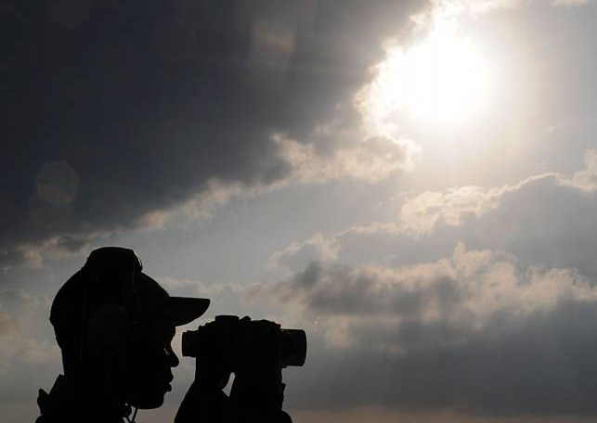
Dort geht es nicht weiter ….
(www.everystockphoto.com/photo.php?imageId=7825343&searchId=2c6cb0c82ce8ec43ec9467cd456c0854&npos=294)

Slide 25
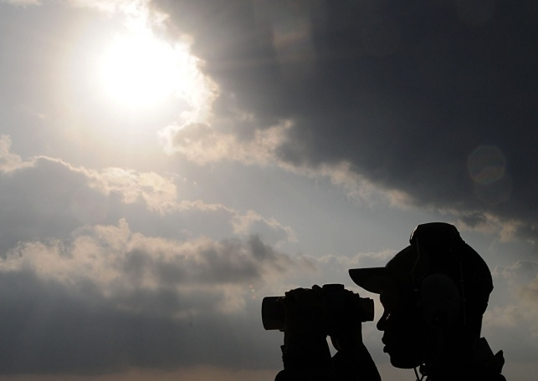
Perspektivwechsel
(www.everystockphoto.com/photo.php?imageId=7825343&searchId=2c6cb0c82ce8ec43ec9467cd456c0854&npos=294)

Slide 26

Besprechung im Klassenteam
Klassenratsstunde
Anlassklärung
im Team
Ausgangssituation
beschreiben
...
...
Gespräch in der Pause
bestimmte Stunden während einer Unterrichtsreihe (z. B. zu Beginn / am Ende)
Notes:
Diese Folie bezieht sich vor allem auf die Übung zu „Alexander“!
26
Hier sollte deutlich werden, dass sich in jeder Schule dafür unterschiedliche Formen etablieren müssen: Jede Schule bietet andere kommunikative Bedingungen und Kulturen.

Slide 27
Diagnostische Anlässe und Lehrerrollen
„Lerner/innen werden sich ihres Lernens und einer Verbesserung ihrer Lernmöglichkeiten immer dann bewusster, wenn sie Perspektivwechsel einnehmen können: Hier Lernende, dort Lehrer, hier Zuhörer, dort Rednerin, hier Beobachter, dort Akteurin usw.“ (Reich 2014, 150)
Dies stellt auch einen paradigmatischen Wechsel des Rollenmodells in Aussicht: Vom dominaten „Herrschaftsmodell“ hin zum „Partnerschaftsmodell“, das sich u.a. an Feedbackkultur in Lern- und Lehrprozessen.. orientiert... (Boban/Hinz 2016, 65).“
Meyer/Jansen 2016, S.29
Gemeinsam
diagnostizieren
Lehrerrollen
KUH Lerncoaching
(Modul 1) (Modul 3)
Unterrichts-entwicklung
Team-Entwicklung
Notes:
Lehrer/innen nehmen unterschiedliche Rollen in Lehrprozessen ein (M3/4), sie diagnostizieren zusammen mit Schüler/innen und nehmen ebenfalls im der KUH unterschiedliche Rollen ein.

Slide 28
Diagnostische Anlässe: Prüfung der Reichweite
Betrifft nur einzelne Schüler/innen in mehreren Fächern.
Betrifft nur einzelne Schüler/innen in einem bestimmten Fach.
Austausch zwischen Fachteams/im Jahrgangsteam
Anlassklärung im Team:
Wie weit reichen beschriebene Hinderniserfahrungen und Veränderungswünsche?
Sind sie fachspezifisch oder fachübergreifend?
Ggf. Austausch in der Klasse/in der Fachkonferenz
Betrifft mehrere Schüler/innen in mehreren Fächern.
Betrifft mehrere Schüler/innen in einem bestimmten Fach.
(vgl. Modul 1
(vgl. zu der Reichweite diagnostischer Zyklen ausführlicher: Jansen/Meyer 2016, S.113)
Notes:
Diese Folie bezieht sich vor allem auf die Übung zu „Alexander“!
28
„Diagnostische Zyklen haben – von ihrem jeweiligen Anlass aus gesehen – unterschiedliche Reichweiten: in manchen Fällen betreffen Hinderniserfahrungen und Veränderungswünsche nur einen oder wenige Schüler/innen oder Lehrer/innen. In anderen Fallen betreffen Sie eine oder mehrere Lerngruppen oder bestimmte Fächer an Ihrer Schule. Diese Reichweite kann sich aber im Verlauf eines diagnostischen Prozesses verändern: Während Sie bspw. in einem Schuljahr nur in einer einzigen Lerngruppe mit der Methode des Peer-Tutorings gearbeitet haben, schließt sich daran für Sie und Ihre Fach- oder Jahrgangskolleg/innen ein weiterer Zyklus an, in dem eine viel größere Anzahl an Schüler/innen und Lehrer/innen an dem diagnostischen Prozess beteiligt ist. Klein einzusteigen ist auch deshalb sinnvoll, da in einem begrenzten Rahmen wichtigen Erfahrungen gesammelt werden können, die in einem größeren Rahmen als Beispiele guter Praxis genutzt werden können.“ (Jansen/Meyer 2016, S.113)

Slide 29

In einen diagnostischen Prozess einsteigen (1/3)
Iststand- Analyse
Wirkungen prüfen
Entwicklungs-bedarfe klären
Qualitätszirkel der Unterrichts-
entwicklung
Entwicklungs-ziele formulieren
Maßnahme umsetzen
Maßnahme planen
Entwicklungs-maßnahme vereinbaren

Slide 30
In einen diagnostischen Prozess einsteigen (2/3)
Iststand- Analyse
Wirkungen prüfen
Entwicklungs-bedarfe klären
Qualitätszirkel der Unterrichts-
entwicklung
Maßnahme umsetzen
Entwicklungs-ziele formulieren
Maßnahme planen
Entwicklungs-maßnahme vereinbaren

Slide 31
In einen diagnos-
tischen Prozess
einsteigen (3/3)
Instrument
Auswertung/ Interpretation
Anlass klären
Iststand
Wirkungen prüfen
Entwicklungs-bedarfe klären
Maßnahme umsetzen
Entwicklungs-ziele formulieren
Maßnahme planen
Entwicklungs-maßnahme vereinbaren

Slide 32
Übungsaufgabe:
KUH als
Instrument
Kollegiale
Unterrichts-hospitation
Feedback-
Gespräch
Anlass klären
Iststand
Welche für Sie bzw. Ihre Schülerinnen und Schüler relevanten diagnostischen Anlässe lohnen sich, mittels kollegialer Unterrichtshospitation genauer zu untersuchen?
Nutzen Sie Ihre Erfahrungen aus Modul 1 und planen eine KUH, führen Sie sie durch und werten sie aus.

Slide 33
Diagnostische Anlässe und Teamstruktur
Klassengemeinschaft/ Unterrichtsstörungen/
Umsetzung Classroom-Management …
Umsetzung KLP/
ZP 10/Parallelarbeiten/ Sprachförderung …
Klassen…
Fach…
Jahrgangs…
Steuer-/…
Koordinations…
Eingangsdiagnostik Kl. 5 (D, M, E)/ Berufsorientierung Kl. 9/ LSE 8 …
…team
Umsetzung Ganztag/ Feedback-Kultur/
Team-Entwicklung/
Methodentraining/
Inklusion …
Notes:
Diese Folie bezieht sich vor allem auf die Übung zu „Alexander“!
33

Slide 34
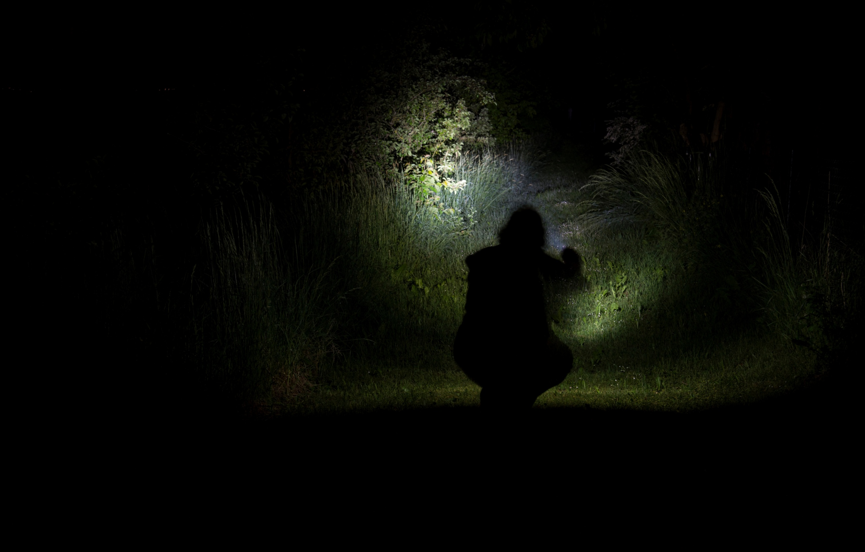
Die Lernlandkarte.
Eine gute Möglichkeit, den Blick auf sich zu richten,
auf das, was ich kann, was ich will und was mich interessiert.
© Franz-Josef Wipperfürth (2015)

Slide 35
Abschluss-Auftrag (Prozessportfolio) (s. M2 B1 Mat3)
Instrument:
Lernlandkarten zum persönlichen Verständnis von schulischer Diagnostik
Auswertung/ Interpretation:
im Team die Ergebnisse diskutieren
Anlass:
Einstieg in Modul 2: Ein Verständnis von schulischer Diagnostik entwickeln
Iststand
Entwicklungsbedarfe formulieren:
„Im Rahmen von individueller Förderung bedeutet Diagnostik für uns …“ / „Erkennbare Entwicklungsbedarfe sind …“

Slide 36
Literaturverzeichnis Modul 2 Baustein 1
Bortz, Jürgen/Döring, Nicola: Forschungsmetho-den und Evaluation in den Sozial- und Humanwissenschaften. 5. vollständig überarbeitete, aktualisierte und erweiterte Auflage. Berlin 2016
Hesse, Ingrid/Latzko, Brigitte: Diagnostik für Lehrkräfte. Opladen 2011
Jansen, Christian/Meyer, Markus: Diagnostizieren im Dialog. Weinheim 2016
Kahneman, Daniel: Schnelles Denken, langsames Denken. München 2011
Kleber, Eduard W.: Diagnostik in pädagogischen Handlungsfeldern. Weinheim 1992
Meyer, Markus/Jansen, Christian: Schulische Diagnostik. Bad Heilbrunn 2016
Oleśniewicz/Meyer, Lernlandkarten einsetzen – Lernwege sichtbar machen, in: Boßhammer/Schüllermann, Hgg., Fordern und Fördern in der S I, Stuttgart: Raabe (2013, E 6.5

Slide 37
Bildrechte
Diese Präsentation enthält urheberrechtlich geschütztes Bildmaterial (Fotos, Illustrationen, Grafiken, Cliparts), das im Rahmen des Projekts genutzt, aber nicht weitergegeben oder in anderen Kontexten verwendet werden darf.
Eine Ausnahme stellen diejenigen Bildelemente dar, die unter einer CC-Lizenz stehen. Diese dürfen entsprechend der angegebenen Lizenzbedingungen auch in anderen Kontexten genutzt werden.
Wir danken für Ihr Verständnis!

